Slide 1
短线王系列培训
“三板斧”走天下
2026-9-02
主讲老师 冯锐枭
执业编号 A1120623040002
基金执业编号：A20250706000187

Slide 2
大盘状态

Slide 3
市场的整体风格定调
高度
（决定一轮炒作的想象空间）
有高度无流动性
风格：缩量抱团行情（大众、华强时期）
资金属性：游资+量化日内套利
策略：情绪倒推的抱团核心，以及抱团股超预期节点的日内套利
兼具高度和流动性
风格：强趋势普涨行情（2月初、9月底）
资金属性：大游资、机构合力
策略：聚焦大容量强趋势个股，以及弹性最大的套利方向
流动性
（决定炒作宽度）
高度和流动性双杀
风格：博弈难度极大，十档电风扇内卷
资金属性：仅少量小体量资金仍在活跃
策略：适合空仓休息
无高度有流动性
风格：消息驱动的新题材轮动（11月初）
资金属性：小游资、量化
策略：分仓试错新题材的发酵节点
风险提示:观点基于软件数据和理论模型分析，仅供参考，不构成买卖建议，股市有风险，投资需谨慎!

Slide 4
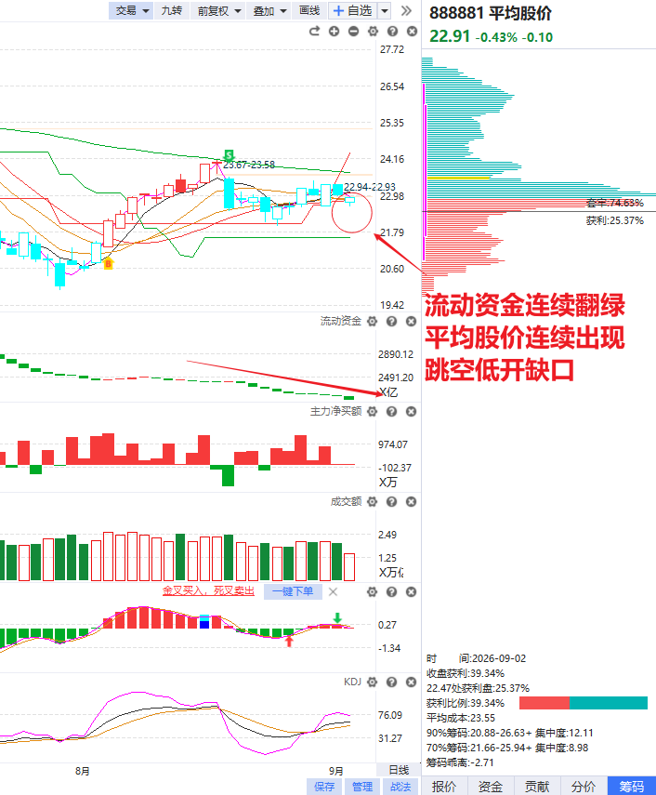
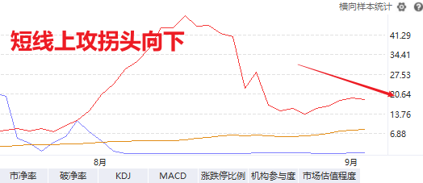
指数&情绪
平均股价日线死叉，且回档出现跳空低开缺口，分歧加速放大，需要警惕进一步分化走弱的风险，周线金叉后期，连续滞涨分化后容易出现周线死叉，逢60分钟反抽适当收缩仓位防守
整体仓位 3成仓左右
趋势题材
（CPO/PCB/光纤/玻纤、半导体/存储、被动元件等）
情绪题材
（房地产、医药、液冷、机器人、农业等）
风险提示:观点基于软件数据和理论模型分析，仅供参考，不构成买卖建议，股市有风险，投资需谨慎!

Slide 5
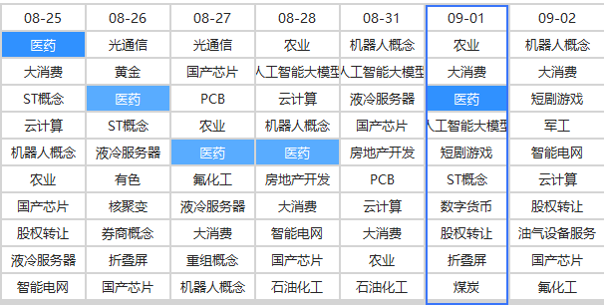
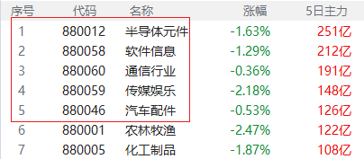
板块
涨停家数前五或多次上榜
5日主力净买额排名前五
风险提示:观点基于软件数据和理论模型分析，仅供参考，不构成买卖建议，股市有风险，投资需谨慎!

Slide 6
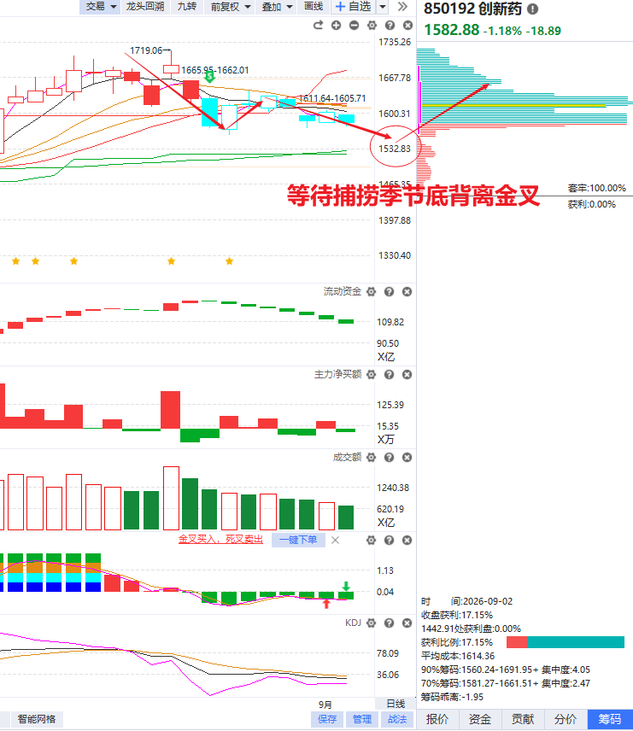
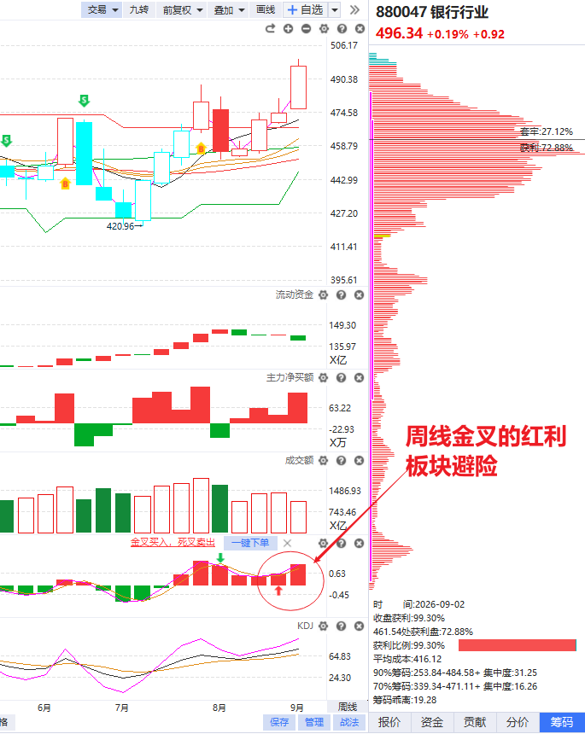
板块
题材等待捕捞季节底背离
适当切换周线金叉的红利
板块防守
风险提示:观点基于软件数据和理论模型分析，仅供参考，不构成买卖建议，股市有风险，投资需谨慎!

Slide 7
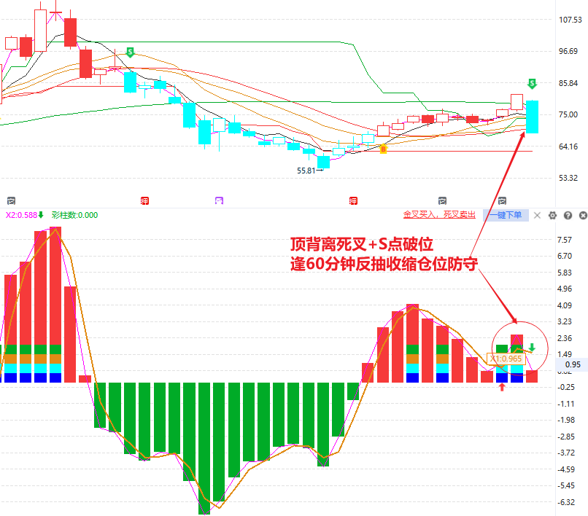
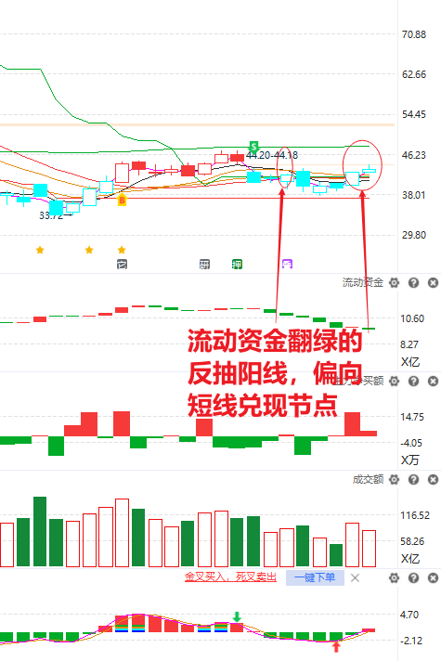
个股
顶背离死叉+S点破位的个股
逢60分钟反抽注意收缩仓位防守
风险提示:观点基于软件数据和理论模型分析，仅供参考，不构成买卖建议，股市有风险，投资需谨慎!

Slide 8
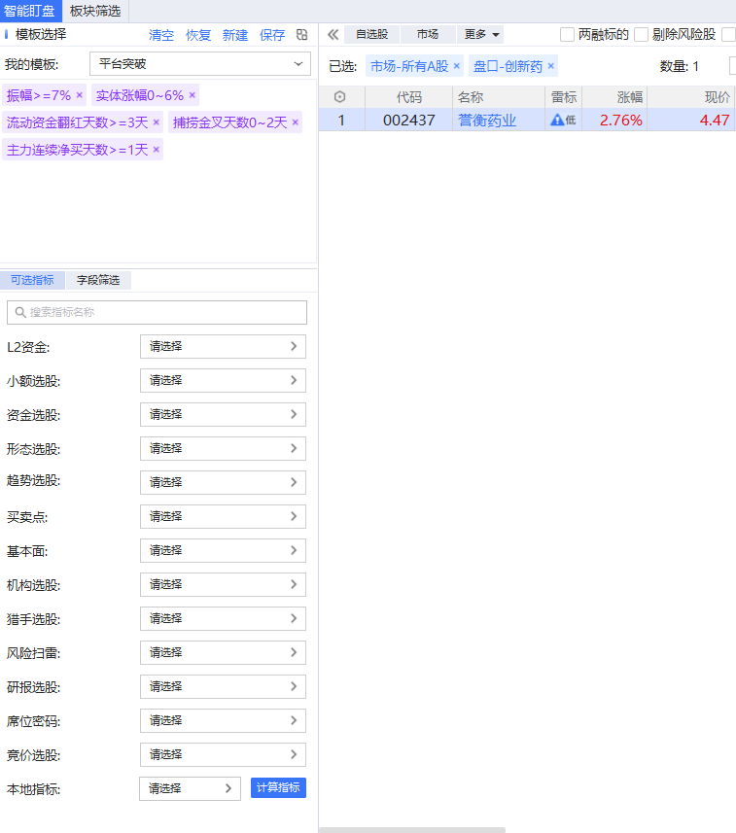
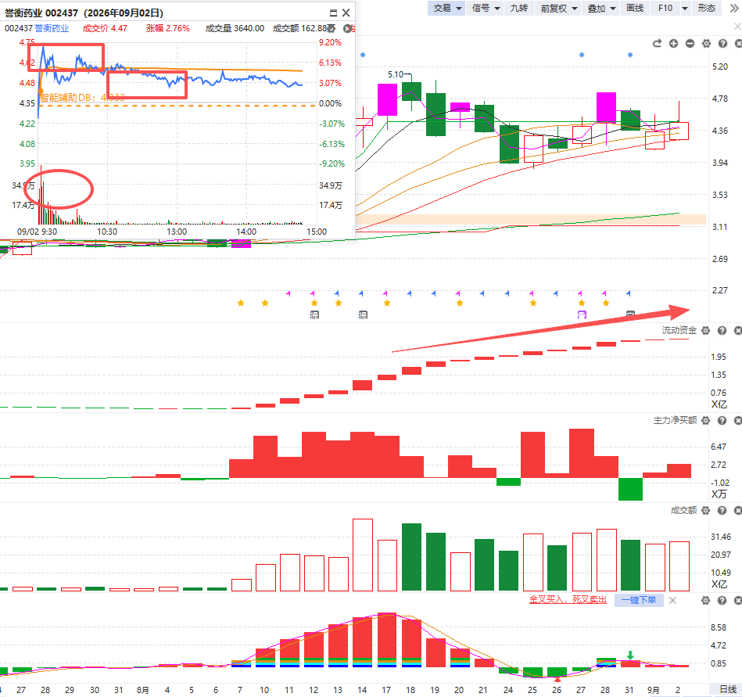
智能盯盘选股
资金强势背景下（流动资金持续翻红+主力净买额红肥绿瘦），金叉初期或死叉后期，盘中放量拉升后的分时回档
风险提示:观点基于软件数据和理论模型分析，仅供参考，不构成买卖建议，股市有风险，投资需谨慎!

Slide 9
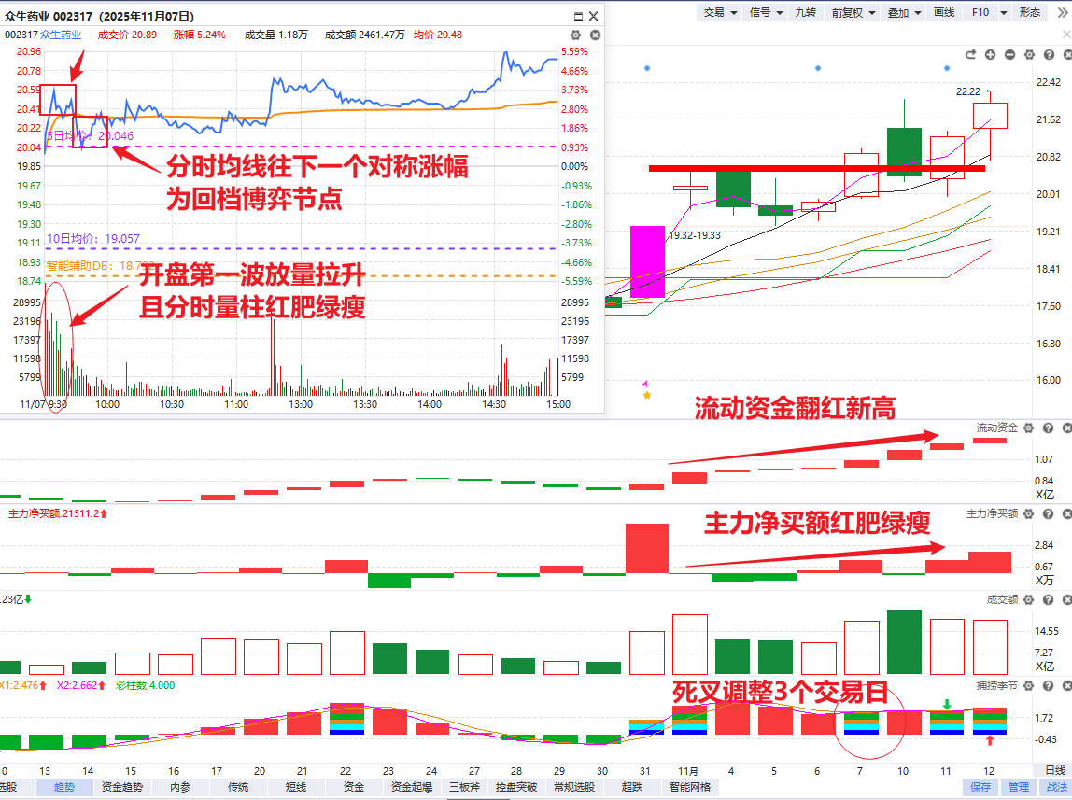
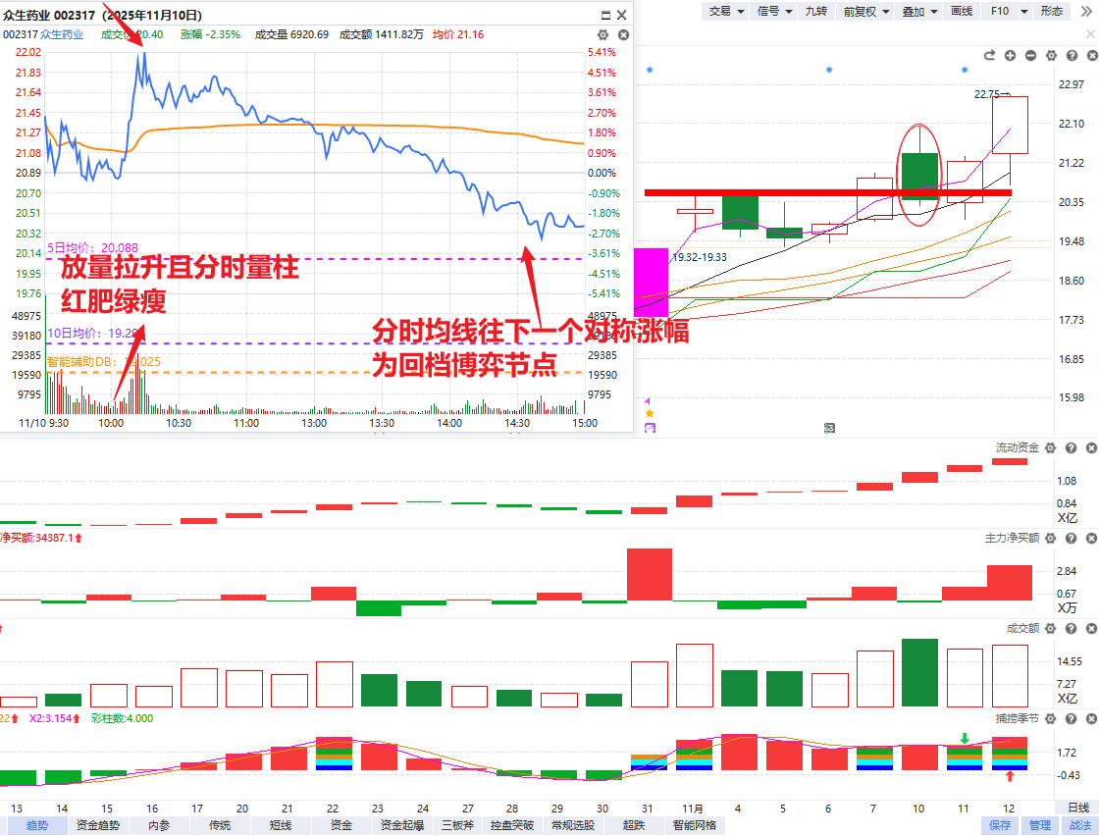
小平台试盘
资金强势背景下（流动资金持续翻红+主力净买额红肥绿瘦），金叉初期或死叉后期，盘中放量拉升尝试突破平台
风险提示:观点基于软件数据和理论模型分析，仅供参考，不构成买卖建议，股市有风险，投资需谨慎!

Slide 10
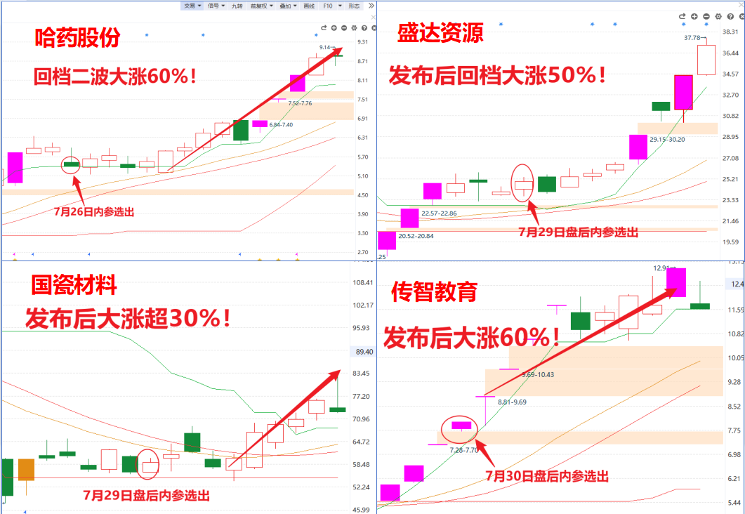
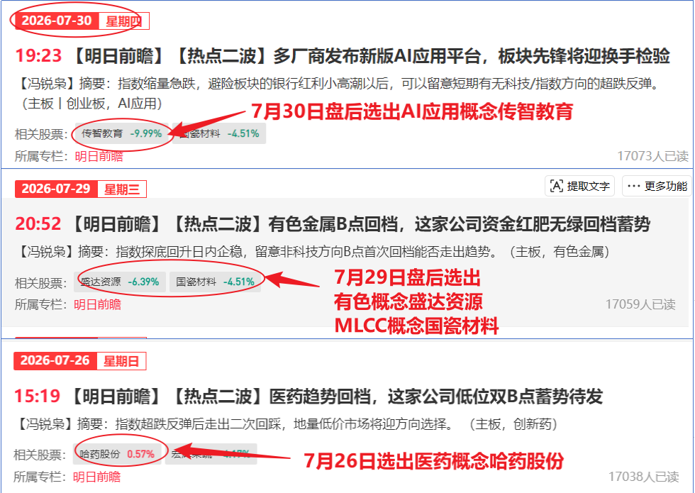
《明日前瞻》选股
（以上为特定条件、特定时间区间下的部分案例展示，以及公司用户部分较好的反馈展示，不代表普遍现象，个股历史涨幅不预示其未来表现，过往收益亦不代表未来收益承诺。市场有风险，投资需谨慎！）
风险提示:观点基于软件数据和理论模型分析，仅供参考，不构成买卖建议，股市有风险，投资需谨慎!

Slide 11
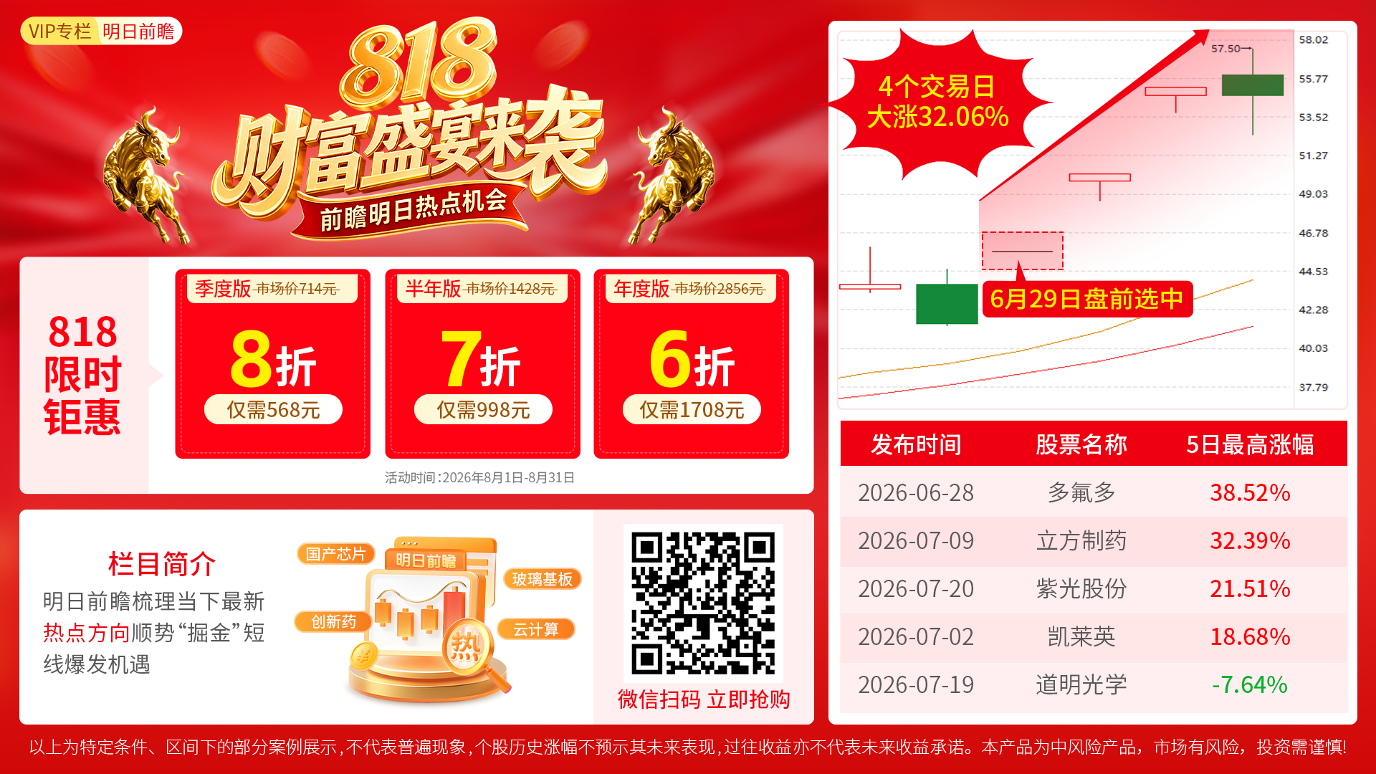
风险提示:观点基于软件数据和理论模型分析，仅供参考，不构成买卖建议，股市有风险，投资需谨慎!

Slide 12

唯信自己相信的
我司所有工作人员均不允许推荐股票、不允许承诺收益、不允许代客理财、不允许合作分成、不允许私下收款，如您发现有任何违规行为，请立即拨打400-700-3809向我们举报!
风险提示:所有信息及观点均来源于公开信息及经传软件信号显示，仅供参考，不构成最终投资依据，软件作为辅助参考工具,无法承诺收益，投资者应正视市场风险，自主作出投资决策并自行承担投资风险。投资有风险，入市须谨慎!
Notes:
人永远赚不到ta认知以外的钱

